Slide 1
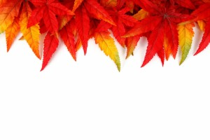
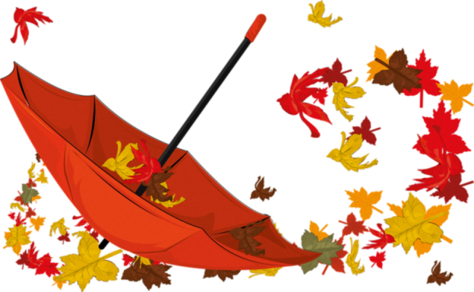
Мастер-класс по изготовлению осенних подвесок «Девочки Осенинки»
Воспитатель В.С. Мамаенко,
первая квалификационная категория
МБДОУ Детский сад общеразвивающего
вида «Колокольчик»
п. Усть-Уда
Иркутской области

Slide 2
Вот что получилось

Slide 3
Материалы.
Пластиковые папки-уголки жёлтого цвета.
Цветная самоклейка.
Белый картон.
Цветная бумага двухсторонняя.
Клей, скотч, дырокол,
ножницы.

Slide 4
Основа – кленовый листок.
Скачиваем понравившийся листик в Интернете.
Распечатываем как можно крупнее на листе формата А4.
Вкладываем в папку-уголок жёлтого цвета и закрепляем зажимами против скольжения.
Вырезаем по чётко видному контуру.
Черешок листа можно оставить, но он тонкий и его всё-равно надо усиливать.

Slide 5
Делаем прожилки листа из красной самоклейки
Нарезаем красную самоклейку на тонкие полоски, шириной 3-5мм.
Выкладываем центральные жилки, а потом и более мелкие по необходимости, обрезая кончики под острым углом.

Slide 6
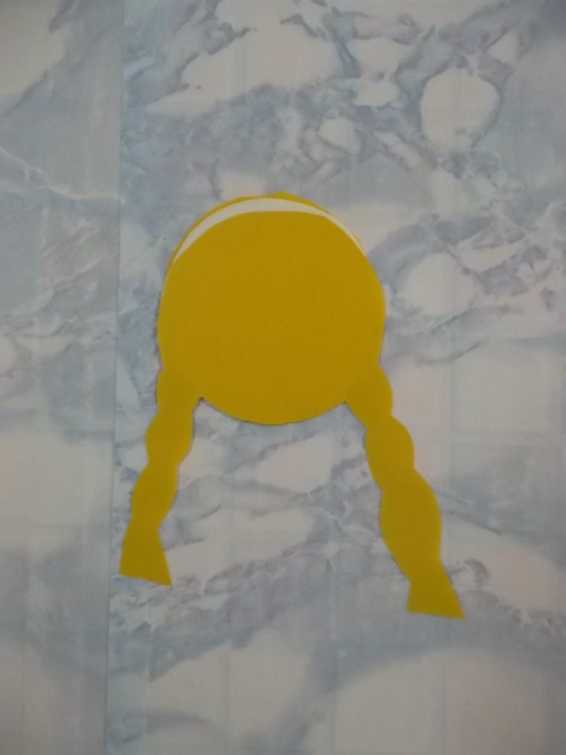
Голова Осенинки.
Для головы вырезаем круг диаметром 5,5 см из белого, желательно мелованного, картона.
Прикладываем его на цветную двухстороннюю бумагу, обводим.
Дорисовываем косички и вырезаем.
Обводим круг ещё раз на цветной бумаге, вырезаем, складываем пополам и из половинки делаем чёлочку, какая нравится.
Склеиваем детали.
Оформляем личико цветной самоклейкой: глазки делаем дыроколом, а улыбку в виде полумесяца.

Slide 7
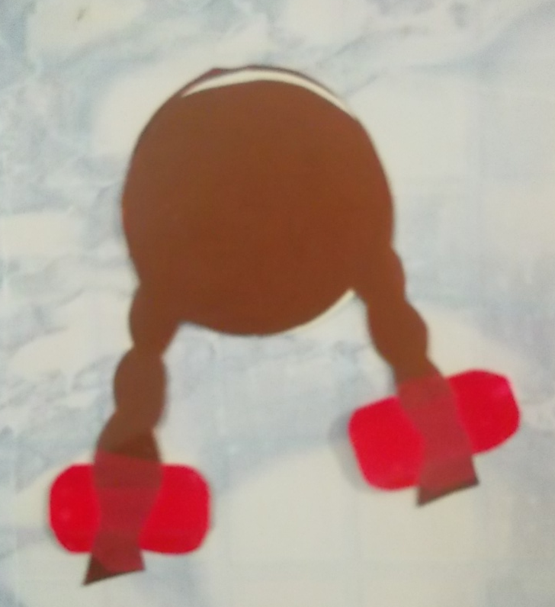
Нарядные банты.
Вырезаем банты из самоклейки 3*7см
Приклеиваем к косичкам.
Изнанку банта можно заклеить такой же самоклейкой, а можно и скотчем, чтобы банты не прилипали к листьям.

Slide 8
Из обрезков жёлтой папки-уголка делаем шею в виде удлинённого овала.
Скотчем крепим её к листу и к голове девочки, соединяя их между собой.
Украшаем девочку шапочкой из цветной самоклейки. Для этого прикладываем с изнаночной стороны самоклейки голову девочки и рисуем шапочку с помпончиком.
Вырезаем две детали шапочки и приклеиваем с двух сторон головы над личиком. Как вам нравится: прямо, с наклоном.

Slide 9
Готовое изделие.
Остаётся сделать отверстие для нитки и подвесить наших нарядных Осенинок для украшения группы.
Всю осень они будут крутится от малейшего дуновения, радовать глаз и напоминать о ярких днях золотой осени.

Slide 10
Яркий пример сочетания полезного и приятного.
При выполнении работы дети давали советы по подбору цветов и фасону украшений: бантов, шапочки.
Яркая и нарядная подвеска радует глаз, делая группу уютной и праздничной.
С удовольствием используется детьми для выполнения дыхательных упражнений.

Slide 11
Предлагаю и вам сделать такое украшение для группы.

Slide 12
Материалы из интернета.
Листик-шаблон для подвески http://cliparts.co/thumbnail/6Ty/Xba/6TyXbaXTn.jpg
листья для рамки http://images.all-free-download.com/images/graphicthumb/abstract_autumn_background_263469.jpg
зонт http://www.playcast.ru/uploads/2015/10/11/15408837.png
девушка http://snova-prazdnik.ru/wp-content/uploads/2012/08/%D0%BF%D0%BE%D0%B4%D0%B5%D0%BB%D0%BA%D0%B8_%D0%B8%D0%B7_%D0%BE%D1%81%D0%B5%D0%BD%D0%BD%D0%B8%D1%85_%D0%BB%D0%B8%D1%81%D1%82%D1%8C%D0%B5%D0%B2_12.jpg

